Slide 1
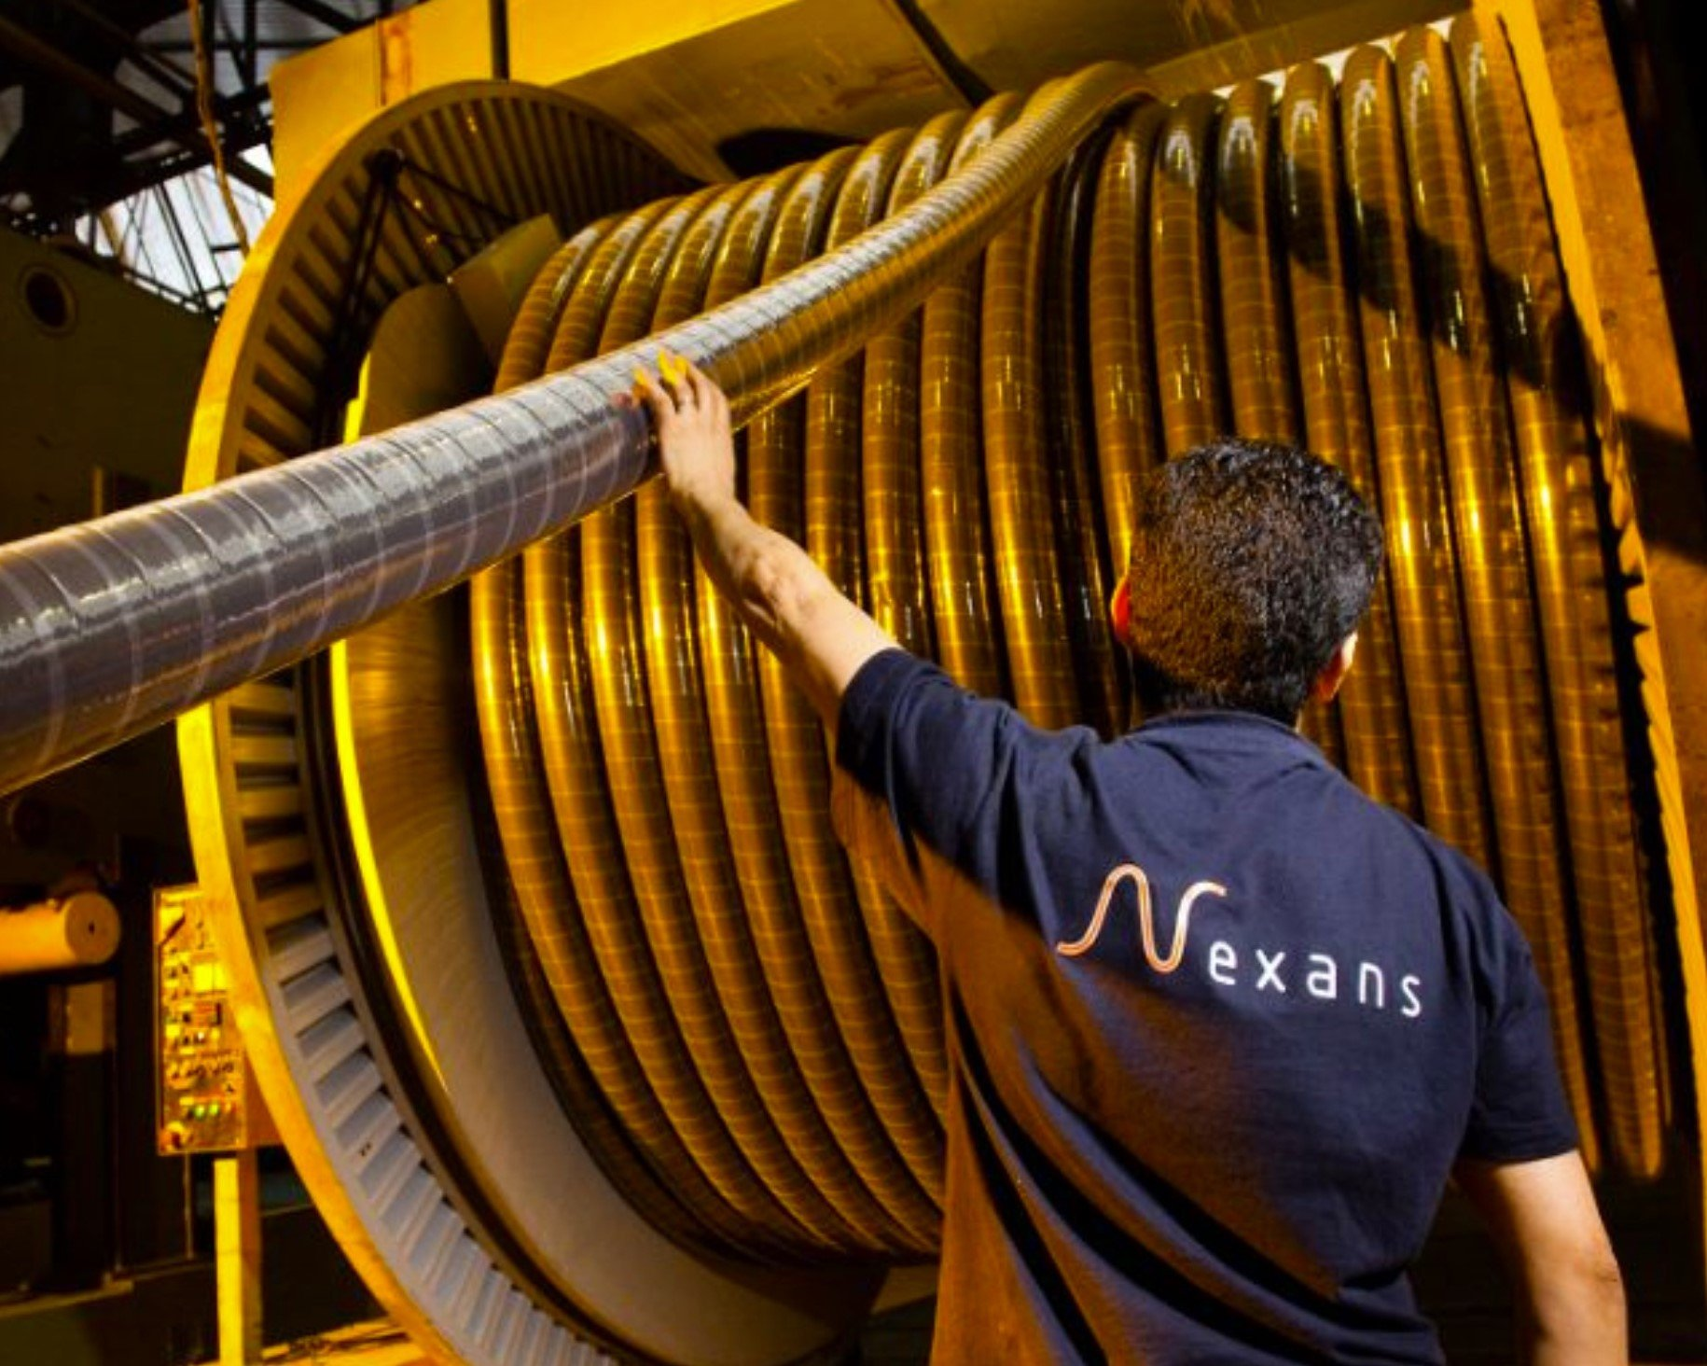




Exercice de crise cyber
Contexte
Face à l’évolution de la menace cyber dans le secteur de l’industrie, Nexans a souhaité organiser un exercice de crise d’origine cyber.
L’objectif de cet exercice de crise était de mobiliser en simultané une cellule de crise Business Unit, située à Paris et une cellule de crise Usine, située en Colombie, afin de sensibiliser et de former les participants aux enjeux d’une cyberattaque.
Réalisation
Réalisation d’ateliers métiers et techniques en anglais et en espagnol.
Elaboration d’un scénario sur mesure et de la documentation de crise (chronogramme, fausses informations, annuaire, règles d’exercice, éléments déclencheurs, briefing et débriefing) en anglais et en espagnol.
Animation de l’exercice avec deux cellules de crise : à Paris et à Cali en Colombie (en présentiel).
Réalisation d’un débriefing à chaud par cellule de crise.
Elaboration d’un rapport et d’un plan d’actions détaillé en anglais et en espagnol.
Restitution à froid du rapport d’exercice auprès de l’ensemble des participants.
Profil de la prestation
Bénéfices
Tester la réaction des participants et leurs interactions, ainsi que les modes opératoires de secours ou dégradés. Identification des problématiques liées à la coordination d’une cellule de crise décisionnelle et d’une cellule de crise opérationnelle situées dans deux pays différents.
Participation à un exercice de gestion de crise d’origine cyber ayant permis de tester l’organisation de crise établie (coordination inter-cellules, méthodologie de travail, utilisation des outils et canaux de crise, communication interne-externe, simulation des relations avec l’écosystème Nexans, etc.)
Mise en exergue et prise de conscience des conséquences d’une crise d’origine cyber sur un environnement OT (impacts opérationnels, impacts informatiques, clients, réputationnels, humains, juridiques, de sécurité, etc.) ;
Identification des points positifs de la gestion de crise simulée, et des axes d’amélioration continue.
Scénario d’attaque réaliste basé sur l’analyse de risque.
Format simulation permettant d’observer la progression de la cellule de crise
Transport
2024
27,25 jours
Paris / Colombie

